Slide 1
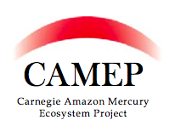
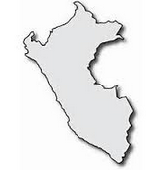
Investigaciones sobre mercurio en Madre de Dios
Una revisión de estudios sobre la contaminación por mercurio en el medio ambiente y la exposición humana
1993 – 2014
18 noviembre 2014
David J.X. González
Universidad de Yale
Carnegie Amazon Mercury Ecosystem Project (CAMEP)

Slide 2
Resumen de la presentación de hoy
El mercurio, la salud y la contaminación global
Estudios de Hg en Madre de Dios
Discusión y Implicaciones
Preguntas

Slide 3
El mercurio es un contaminante global que afecta la salud

Slide 4
El mercurio es un contaminante global que afecta la salud
Hay diversos efectos en el sistema nervioso
Leve
Severo

Slide 5
El mercurio es un contaminante global que afecta la salud
Hay diversos efectos en el sistema nervioso
La Organización Mundial de Salud (OMS) establece el límite de la exposición en 1 ppm
Leve
Severo

Slide 6
Algunas poblaciones son más susceptibles a los efectos de Hg

Slide 7
Algunas poblaciones son más susceptibles a los efectos de Hg
Fetos y recién nacidos
Las madres puedan pasar el mercurio a sus hijos cuando están embarazadas o dando de lactar, aún si ellas no exhiban los efectos de intoxicación de Hg

Slide 8
Algunas poblaciones son más susceptibles a los efectos de Hg
Fetos y recién nacidos
Las madres puedan pasar el mercurio a sus hijos cuando están embarazadas o dando de lactar, aún si ellas no exhiban los efectos de intoxicación de Hg
Las personas con enfermedades del hígado, los riñones, los nervios y los pulmones

Slide 9
Hay dos vías de exposición al Hg

Slide 10
Hay dos vías de exposición al Hg
La inhalación de vapores de mercurio elemental
Indicadores: sangre, orina

Slide 11
Hay dos vías de exposición al Hg
La inhalación de vapores de mercurio elemental
Indicadores: sangre, orina
2. El consumo de metilmercurio en el pescado
Indicadores: sangre, cabello

Slide 12
El estudio de Hg en la población humana de Madre de Dios recién empezó
Notes:
Until recently there was a gap in human studies

Slide 13
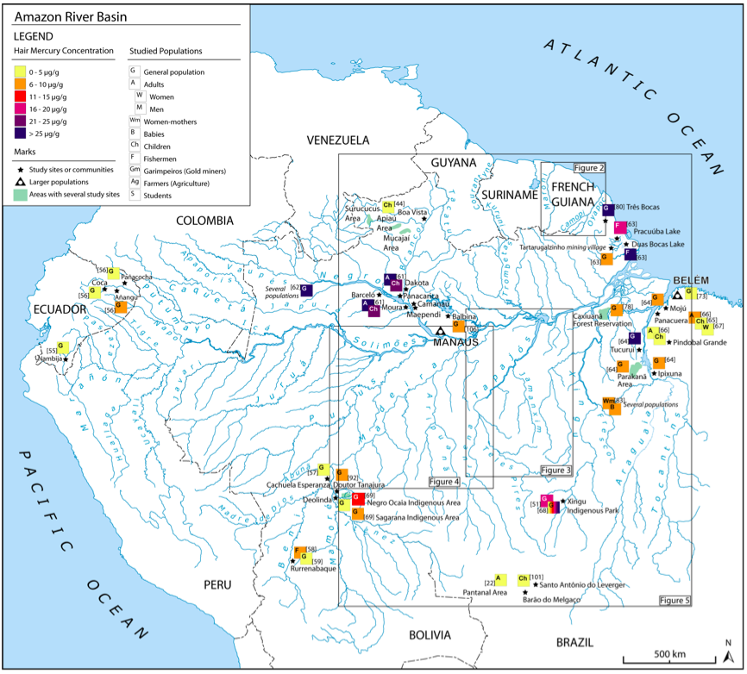
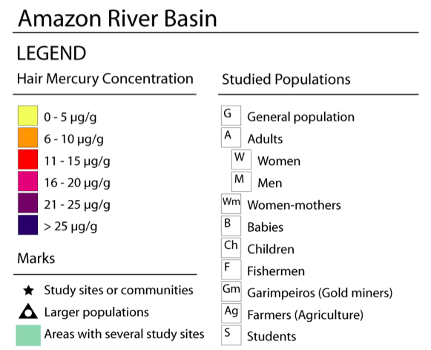
El estudio de Hg en la población humana de Madre de Dios recién empezó
La Cuenca Amazónica
LEYENDA
Concentración de Hg en el cabello
Barbieri y Gardon 2009
Notes:
Until recently there was a gap in human studies

Slide 14
El estudio de Hg en la población humana de Madre de Dios recién empezó
La Cuenca Amazónica
LEYENDA
Concentración de Hg en el cabello
Madre de Diós
Barbieri y Gardon 2009
Notes:
Until recently there was a gap in human studies

Slide 15
El uso de mercurio y la extensión de la minería han crecido con el subiendo precio global de oro

Slide 16
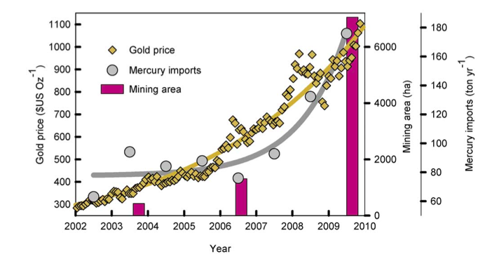
El uso de mercurio y la extensión de la minería han crecido con el subiendo precio global de oro
Precio de oro
Importaciones de mercurio
Zona minera
Precio de oro
Importaciones de mercurio
Año
Swenson et al. 2011

Slide 17
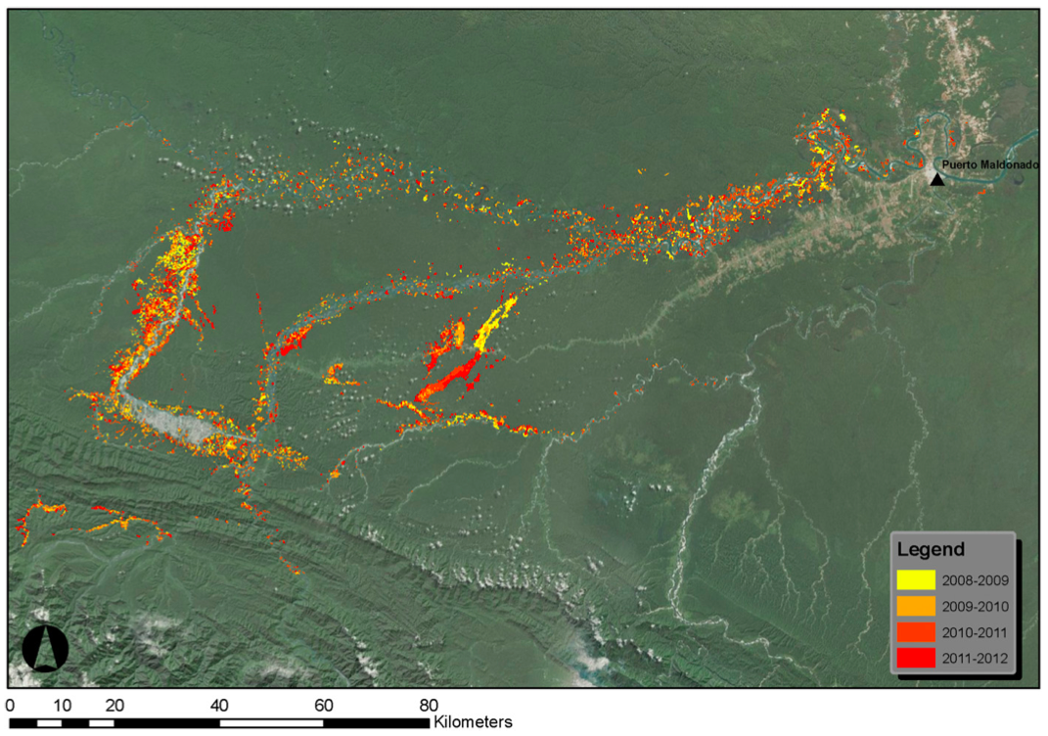
El uso de mercurio y la extensión de la minería han crecido con el subiendo precio global de oro
Leyenda
Asner et al. 2013

Slide 18
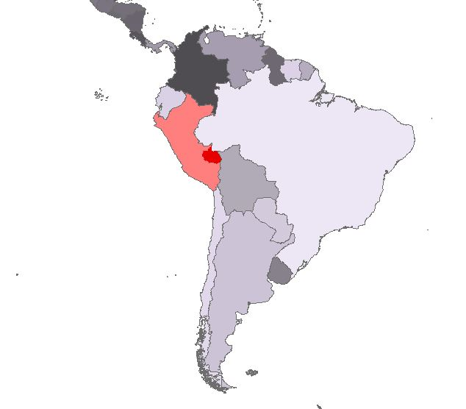
Estudios de Hg realizados en MdD
Un análisis de investigaciones primarias de los estudiosos y de los ministerios del gobierno
Perú
Madre
de Diós
Notes:
Pedido de la comunidad de investigadores/funcionarios y buscado por el internet.

Slide 19
Estudios de Hg realizados en MdD
Medio ambiente
Agua, plantas, sedimentos, aire
4 estudios
1996 – 2014

Slide 20
Estudios de Hg realizados en MdD
Medio ambiente
Agua, plantas, sedimentos, aire
4 estudios
1996 – 2014
Peces
9 estudios
1993 – 2013

Slide 21
Estudios de Hg realizados en MdD
Medio ambiente
Agua, plantas, sedimentos, aire
4 estudios
1996 – 2014
Peces
9 estudios
1993 – 2013
Vida silvestre
3 estudios
1993 – 2009

Slide 22
Estudios de Hg realizados en MdD
Medio ambiente
Agua, plantas, sedimentos, aire
4 estudios
1996 – 2014
Peces
9 estudios
1993 – 2013
Vida silvestre
3 estudios
1993 – 2009
Humanos
5 estudios
2010 – 2014

Slide 23
Varios estudios han descubierto niveles elevados de Hg en peces de la región
1990
2012

Slide 24
Varios estudios han descubierto niveles elevados de Hg en peces de la región
PRODUCE Niveles elevados de Hg en 6 especies
Gutleb et al.
Niveles elevados
en 6 peces
Gutleb et al.
Niveles elevados de Hg en 4 especies
Rio Candamo
IMA
Niveles elevados de MeHg en 3 peces
ITP Niveles elevados de Hg en 6 especies
1993
2009
2012
1990
1995
1997
2010
Deza Arroyo Niveles elevados de Hg en 5 especies Manu, Pto. Maldonado
CAMEP
Niveles elevados en 60% de peces del mercado
Pto. Maldonado
Gutleb et al.
Niveles elevados en peces 200 km rio abajo de la minería Rio Manu, Rio Cumerjali, Rio La Torre, Pto. Maldonado
Roach et al.
Niveles elevados de Hg en peces de los ríos y los lagos Rio Tambopata

Slide 25
La contaminación de mercurio amenaza la salud de predadores
Contaminación de los peces que comen los lobos del ríos los ponen en riesgo de intoxicación de metilmercurio (Gutleb et al. 1993, 1997, 2002)

Slide 26
La contaminación de mercurio amenaza la salud de predadores
Contaminación de los peces que comen los lobos del ríos los ponen en riesgo de intoxicación de metilmercurio (Gutleb et al. 1993, 1997, 2002)
Un estudio del metilmercurio en raptores en Madre de Dios reportó que el 94% tenía niveles elevados de Hg (Shrum 2009)

Slide 27
Niveles elevados de MeHg en el cabello (ppm)
27.4 ppm
13.2 ppm
Concentración de MeHg (ppm)

Slide 28
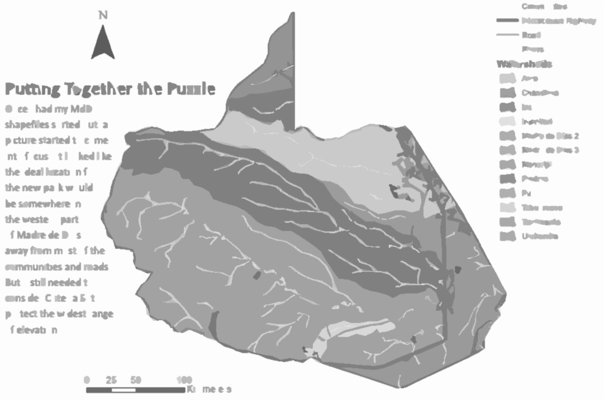
Estudios de la exposición al Hg en la población de Puerto Maldonado
Porcentajes de personas con más de 1 ppm de MeHg en el cabello
Madre de Dios
Iberia
Gonzalez in prep
Puerto Maldonado
Ese’eja–Palma Real
Huaypetue Niveles elevados de Hg en la orina y el sangre de 102 personas
Yard et al. 2012
CAMEP 2013
Grandez-Urbina et al. 2013
Mazuco
Gonzalez in prep
Gonzalez in prep

Slide 29
Implicaciones
Existen pocos estudios sobre la contaminación y exposición al mercurio en Madre de Dios

Slide 30
Implicaciones
Existen pocos estudios sobre la contaminación y exposición al mercurio en Madre de Dios
Categorías
1995 2000 2005 2010

Slide 31
Implicaciones
Existen pocos estudios sobre la contaminación y exposición al mercurio en Madre de Dios
Los estudios existentes sugieren que la contaminación por Hg puede ser generalizada

Slide 32
Implicaciones
Existen pocos estudios sobre la contaminación y exposición al mercurio en Madre de Dios
Los estudios existentes sugieren que la contaminación por Hg puede ser generalizada
Se necesita más investigaciones para entender mejor la exposición al mercurio en el medio ambiente, la vida silvestre, y la población humana de Madre de Dios

Slide 33
Agradecimientos
Fondos
Carnegie Amazon Mercury Ecosystem Project (CAMEP)
Carpenter-Sperry Research Fund at Yale
Mi colaborador
Dr. Luis Fernandez, CAMEP
Gente
Elias Málaga Achong, CENSAP
Dra. Ana Maria Morales, CENSAP
Dr. Elvis Rojas, DIRESA
Dr. Francisco Roman, UNAMAD
Socios en Perú
Dirección Regional de Salud de Madre de Diós (DIRESA)
Universidad Nacional Amazónica de Madre de Diós (UNAMAD)
Centro de Estudios, Investigación, y Servicios en Salud Publica (CENSAP)
David J.X. González |  | Yale  CAMEP

Slide 34
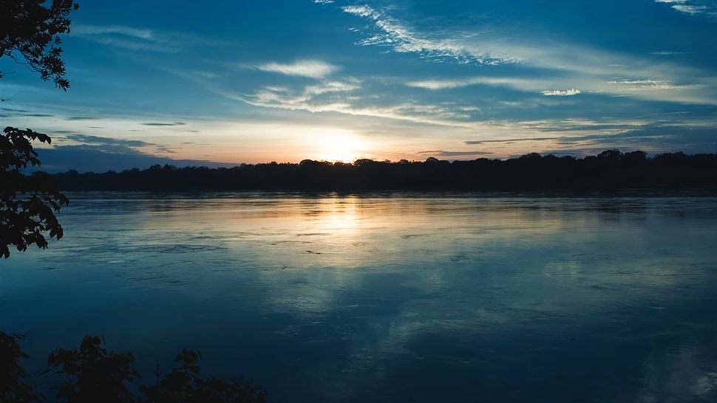
Preguntas?
David J.X. González |  | Yale  CAMEP

